Slide 1
LE LYCEE BILINGUE DE LOGPOM II A L’ECOLE DE L’URGENCE CLIMATIQUE
« Bâtir l’avenir que nous voulons pour l’Afrique » « Striving for a better Africa »

Slide 2
DISCUTANT:
MANGUELE Daniel, enseignant, titulaire d’un Master in Enseigner dans la société de la connaissance, Secrétaire général du Réseau africain pour l’éducation au développement durable –RAEDD. C’est une association à but non lucratif dont le siege est à Douala.

Slide 3
AXES DE MON PROPOS
I/PRESENTATION DU RAEDD
II/MISSIONS DU RAEDD
IIa/SOUS-MISSIONS DU RAEDD
III/PRESENTATION DE L’INITIATIVE
IIIa/ARTICULATIONS DE L’INITIATIVE

Slide 4
I/PRESENTATION DU RAEDD
Le RAEDD est une association rompue dans les problématiques de développement durable et surtout d’éducation au développement durable. Le RAEDD mène des activités d’EDD depuis plus d’une décennie, ce avant qu’il soit reconnu par récépissé de déclaration sous-préfectoral en 2015 et après par récépissé n°326/2019/RDA/C19/SAAJP de la préfecture du Wouri, du 19/08/2019.

Slide 5
Les membres du RAEDD se recrutent principalement parmi des enseignants qui, après leur Master en EDD, ont décidé de se constituer association. Le RAEDD a un fort potentiel partenarial au niveau national:
la communauté urbaine de Douala;
le Ministère de l’environnement, de la protection de la nature et du développement durable.
Il fait partie du comité national de suivi de l’agenda 2030 de l’EDD.
Il est membre de la stratégie nationale de développement durable, etc.

Slide 6
A l’international, il est partenaire
de l’alliance pour l’éducation et la citoyenneté planétaire –AECP- basée en France;
de l’association Climate chance, basée en France;
de l’université de Clermont-Auvergne, basée en France.
Il a déjà mené plusieurs projets avec maestria, aussi bien au niveau national qu’international. Au niveau national:
la célébration de la fin de la décennie de l’éducation au développement durable en 2015. Au niveau international :
la conférence des parties au Maroc en 2016 –COP22-, ce avec le projet ‘’Les personnels scolaires de Douala à l’école des changements climatiques’’.

Slide 7
l’ atelier subsaharien de Nairobi sur l’EDD, 2017;
la COP 24 à Berlin, 2018;
le sommet Climate chance d’Agadir, 2017;
le sommet Climate chance d’Abidjan, 2018 ;
le sommet Climate chance d’Accra, 2019.
L’avant dernier projet mené a eu lieu en 2018 intitulé ‘’Le développement durable, socle des villes et communautés apprenantes, des engagements aux actions concrètes’’, ce sous le parrainage du bureau sous-régional de l’UNESCO Afrique centrale, etc.

Slide 8
II/LES MISSIONS DU RAEDD
La mission fondamentale du RAEDD(Article 8 : Objectif général)est de promouvoir l’éducation au développement durable, tout au long de la vie, dans tous les secteurs d’activités, du citoyen au décideur. Mais cette mission met davantage d’accent sur les jeunes scolaires qui se posent en démultiplicateurs au sein des familles, voire de la société.

Slide 9
IIa/Ses sous-missions :
Promouvoir l’éducation au développement durable, les Agendas 21, le développement durable, en tout lieu;
Promouvoir l’innovation et assurer la pertinence des systèmes éducatifs existant sur le continent africain;
Contribuer à améliorer la qualité de l’éducation en Afrique;

Slide 10
Développer chez les personnels éducatifs, autres formateurs et éducateurs, un esprit de recherche ayant trait aux préoccupations spécifiques auxquelles les acteurs des
systèmes éducatifs africains, notamment les personnels de l’école, les associations, les services publics et privés, les citoyens sont confrontés;
Promouvoir l’éducation à l’environnement et au climat des jeunes et des adultes, des associations et diverses structures;

Slide 11
Intégrer les valeurs et la vision de l’EDD aux politiques relatives à l’éducation au développement durable, aux politiques de développement économique, social,
environnemental et culturel;
Transformer les environnements d’apprentissage et de formation en y inféodant l’Agenda 21 local, en faisant des écoles, des différentes structures publiques et privées des lieux de renforcement des capacités de tous les acteurs, en impulsant l’esprit d’éco-école, d’éco-structure, d’éco-citoyen.
Etc.

Slide 12
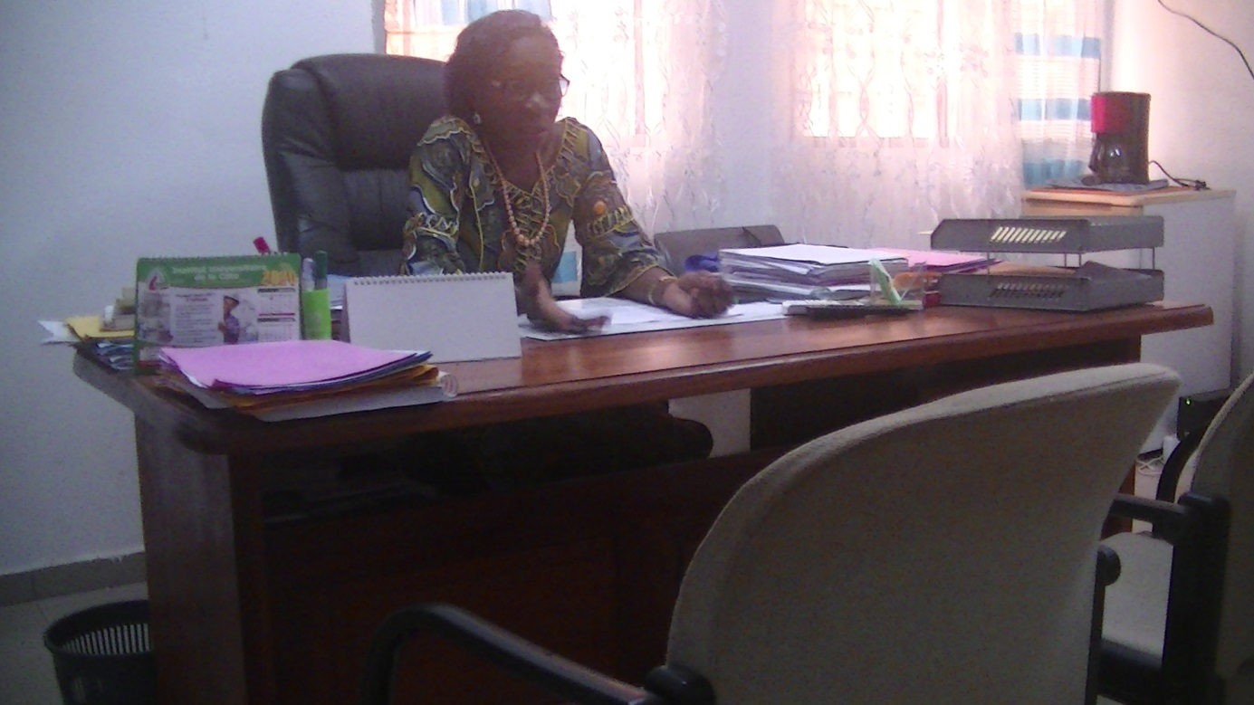
III/PRESENTATION DE L’INITIATIVE
LE LYCEE BILINGUE DE LOGPOM2 A L’ECOLE DE L’URGENCE CLIMATIQUE

Slide 13
IIIa/LES ARTICULATIONS DU PROJET
Objectifs | Résultats attendus à moyens ou longs termes | Indicateurs
S’approprier les 17 ODDs | Présentation et exposé sur les 17 ODDs sur PP | Les enseignants sont outillés dessus.
S’approprier les ODDs 12, 13 et 14, mais surtout le 4 | Exposé marqué sur l’ODD4 | Les enseignants font usage de l’ODD4 et de certains de ses cibles et indicateurs-phares.
Enseigner dans une perspective APC et EDD | -Renforcement des capacités des enseignants -Evaluation des apprenants | Coaching dans la mise en oeuvre de l’APC/EDDD
Ancrer l’EDD dans le LYBILOG2 | Appropriation de l’APC/EDD | Instauration ou avè nement d’une éco-école ou école verte

Slide 14
Enseigner dans une perspective APC et EDD | -des capacités des enseignants -Evaluation des apprenants | Coaching dans les visites de classe en vue du suivi de la mise en œuvre de l’APC et de l’EDD, et Co-conception des épreuves des évaluations
Ancrer l’EDD dans le LYBILOG | Appropriation de l’APC et de l’EDD | Avènement d’une école verte ou éco-école

Slide 15
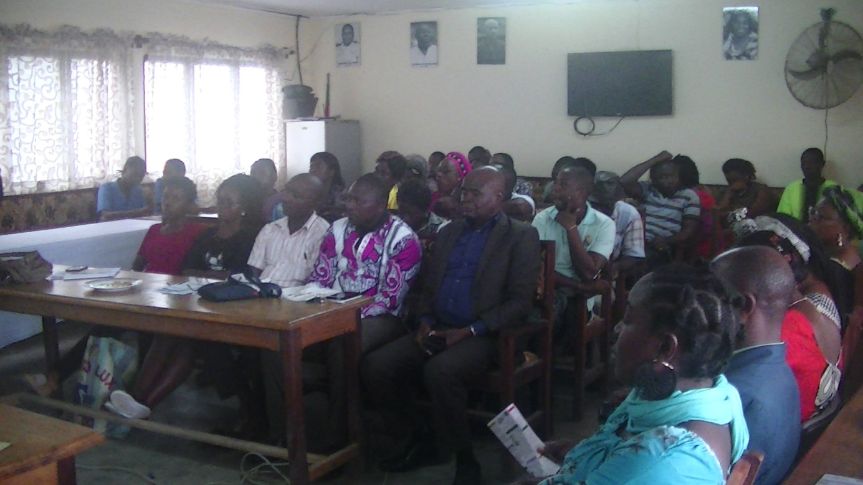

Slide 16
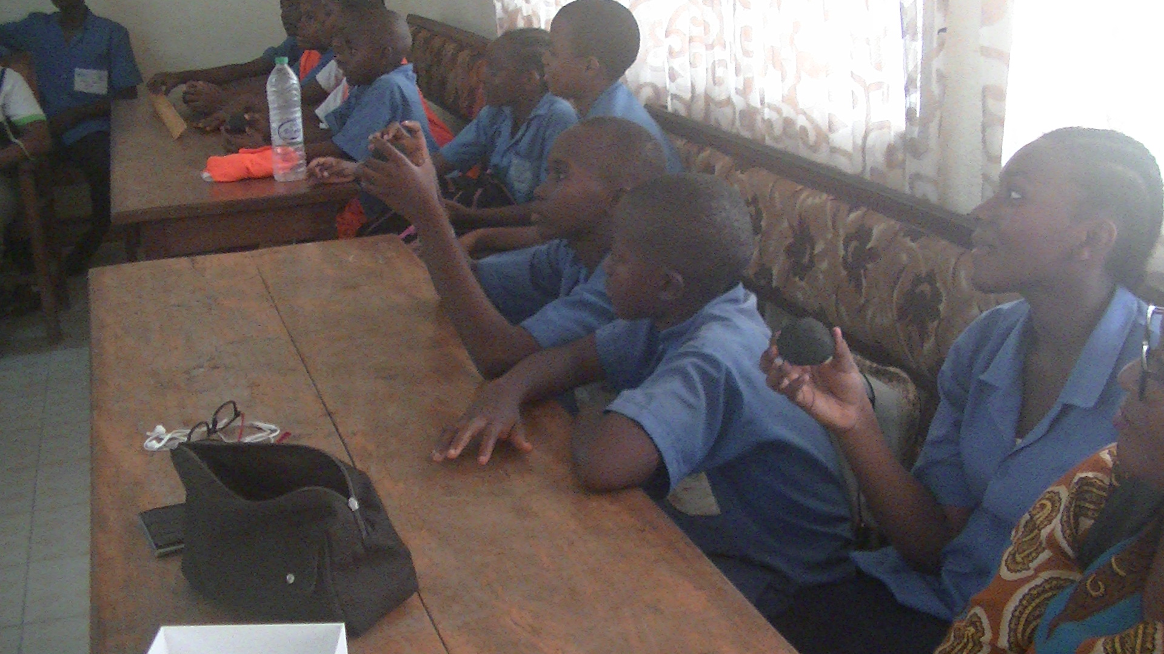

Slide 17
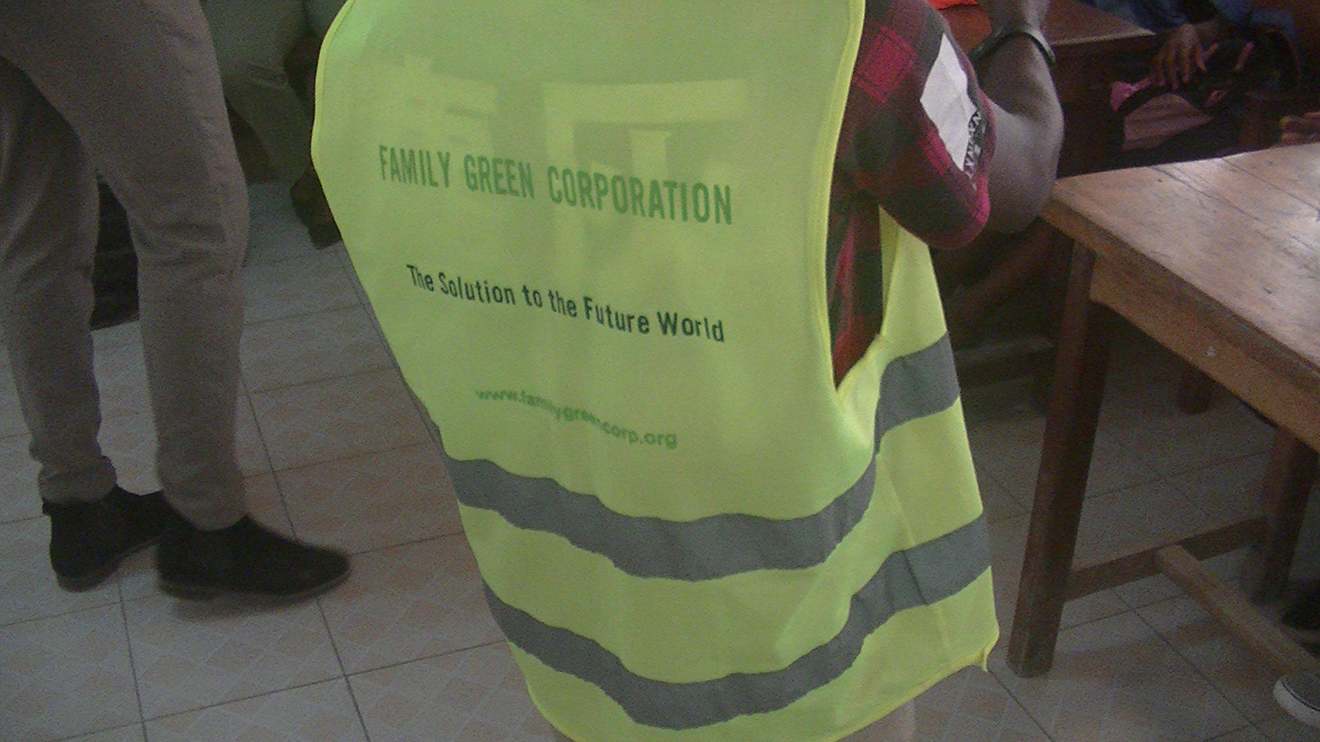

Slide 18
Toute cette demarche repose sur la
cible 4.7 de l’ODD4, qui dit: «D’ici à 2030, faire en sorte que tous les élèves acquièrent des connaissances et des compétences nécessaires pour promouvoir le développement durable par l’éducation en faveur du développement et de modes de vie durables…».

Slide 19
Le RAED vise une finalité scientifique et une vocation internationale, dans une perspective d’épanouissement pour les générations présentes et futures. A cet effet, il peut établir des relations de coopération, d’échanges et/ou de partenariat avec des associations, des réseaux, des individus ou des structures poursuivant des objectifs similaires. Le français, l’anglais et les langues nationales sont ses langues principales de travail, de communication et de publication.

Slide 20
Je vous remercie pour votre attention.

